Slide 1

[12]贪心
www.luogu.com.cn

Slide 2
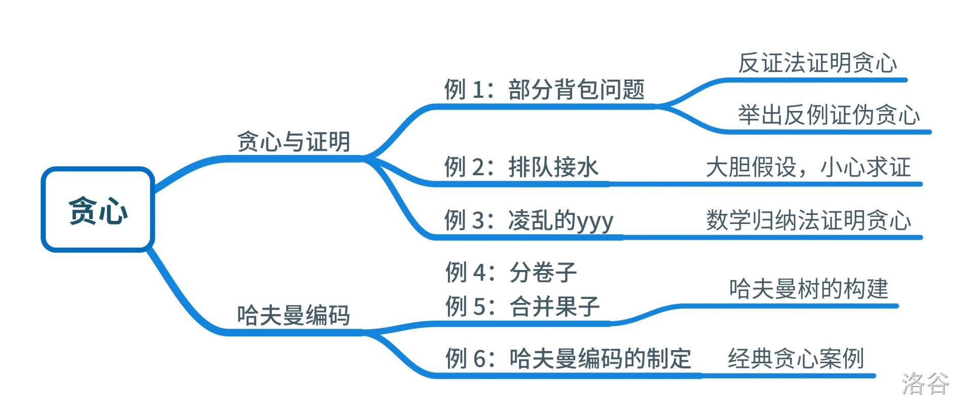
本章知识导图

Slide 3
第 12 章 贪心
贪心与证明
哈夫曼编码
课后实验与习题

Slide 4
贪心与证明
在算法竞赛中求解某些问题时，只需要做出在当前看来是最好的选择就能获
得最好的结果，而不需要考虑整体上的最优。
课本 P164

Slide 5
如何获得好成绩？
如果想在算法竞赛中得奖，就要尽可能多读书、多思考、多练习。 一般来说，学习越努力，成绩就越好。
每天
洛谷网校 0 小时
刷题 0 小时
每天
洛谷网校 2 小时
刷题 3 小时
每天
洛谷网校 10 小时
刷题 12 小时
收益：0
收益：5
收益：?
但因为花了太多时间在编程上而极度压缩休息的时间，反而会效 率低下，得不偿失。
不过，在很多场合，确实是越多越好的。

Slide 6
部分背包问题
例 12.1（洛谷 P2240）
有 𝑁堆金币，第 𝑖堆金币的总重量和总价值分别是 𝑚_{i} , 𝑣_{i}。 阿里巴巴有一个承重量为 𝑇(𝑇≤ 1000) 的背包，但无法将全部的金币都装进去。他想装走尽可能多价值的金币。
第1堆
m1=10; v1=60
v1/m1=6
第2堆
m2=20; v2=100
v2/m2=5
第3堆
m3=30; v3=120
v3/m3=4
第4堆
m4=15; v4=45
v4/m4=3
所有金币都可以随意分割，分割完的金币重量价值比（也就是单位价格）不变。
请问阿里巴巴最多可以拿走多少价值的金币？
背包
承重50

Slide 7
部分背包问题
从单价高的开始装，装到不能装为止！
背包 承重50
第1堆 m1=10; v1=60
v1/m1=6
第2堆 m2=20; v2=100
v2/m2=5
第3堆 m3=30; v3=120
v3/m3=4
第4堆 m4=15; v4=45
v4/m4=3
证明：
1. 所有的东西价值都是正的，因此只要金币总数足够，背包就必 须要装满而不能留空；
2. （反证法）假设没在背包中放入单价高的金币，而放入了单价 低的金币，那么可用等重量的高价值金币替换掉背包里的低价 值金币，总价值更高了。

Slide 8
部分背包问题
为了方便排序，定义了coin结构体来存储金币堆的重量和价值—— 性价比不需要存下来，而是在调用sort的时候进行判断。
#include <cstdio>
#include <algorithm> using namespace std; struct coin {
int m, v; // 金币堆的重量和价值
} a[110];
bool cmp(coin x, coin y) {
return x.v*y.m > y.v*x.m; //判断单价
}
int main() {
int n, t, c, i; float ans = 0;
scanf("%d%d", &n, &t);
c = t; // 背包的剩余容量
for (i = 0; i < n; i++)
scanf("%d%d", &a[i].m, &a[i].v); sort(a, a + n, cmp); // 对单价排序 for (i = 0; i < n; i++) {
if (a[i].m > c) break;
//如果不能完整装下就跳出
c -= a[i].m;
ans += a[i].v;
}
if (i < n)
// 剩余空间装下部分金币
ans += 1.0 * c / a[i].m * a[i].v;
// 见右边的贪心过程
比较性价比时本应判断 x.v/x.m>y.v/y.m ，为什么要写成这样呢？
printf("%.2lf", ans);
return 0;
}

Slide 9
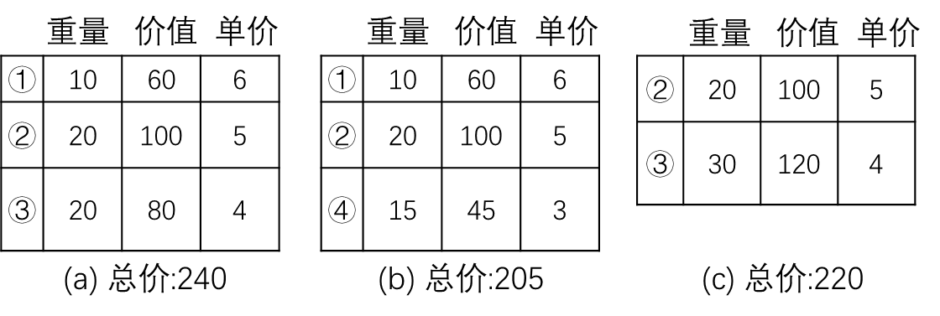
部分背包问题
如果藏宝洞里面不是一堆堆金币，而是一个个单价不一且无法分
割的金块，还能使用类似的策略吗？
从单价高的开始装，装到不能装为止？
背包
承重50
第1块 m1=10; v1=60
v1/m1=6
第2块
m2=20; v2=100
v2/m2=5
第3块
m3=30; v3=120
v3/m3=4
第4块 m4=15; v4=45
v4/m4=3
(a) 是可分割金币的装包方案，通过贪心策略使利益最大化。
(b) 对于不可分割金币，使用同样的办法装包，非最优解。
(c) 战略性放弃性价比最高的金块可能会让你获得更多。

Slide 10
部分背包问题
仅仅举出了一个反例就推翻了一个错误的贪心算法，可见使用贪 心策略时要特别注意正确性。
从单价高的开始装， 装到不能装为止
贪心需要证明正确性！
本题的正确做法是搜索或者动态规划
会在对应的章节介绍类似的题目。

Slide 11
排队接水
例 12.2（洛谷 P1223）
有 𝑛个人在一个水龙头前排队接水，每个人接水的时间为 T_{i} 。
找出这 𝑛个人排队的一种顺序，使 𝑛个人的平均等待时间最小。
T_{i} 各不相同，不大于10⁶。
10 |  | 3 2 7 8 1 4 9 6 10 5
56 12 1 99 1000 234 33 55 99 812 |  | 291.90
提示：求最短平均时间就是求所有人的最短等待时间和。

Slide 12
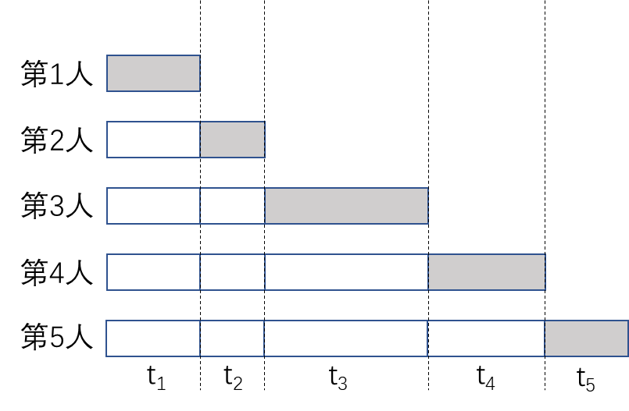
排队接水
由于只允许最多一个人同时打水，所以某人等待时间总和就是前
面每个人时间的和。
第一个人不需要等待，第二个人需要等待一个人的时间，第三个
人要等待前两人。假设经安排，第 𝑖个人的打水时间是 𝑡_{i} 。
等待时间总和 𝑠=(𝑛− 1) 𝑡₁ + (𝑛− 2)𝑡₂ + ⋯ + 1 · 𝑡_{n- 1} + 0 · 𝑡_{n}
可发现，𝑡₁的系数较大，𝑡_{n}系数较小。 猜测：𝑡₁到𝑡_{n}应该从小到大排序， 可以使时间总和 s 最小。

Slide 13
排队接水
使用结构体来存储每位同学的信息
按照接水时间从小到大排序，时间相同时编号小的同学优先。
#include <cstdio>
#include <algorithm> using namespace std; struct water {
int num, time;
} p[1010];
bool cmp(water a, water b) {
if (a.time != b.time)
return a.time < b.time;
return a.num < b.num;
}
int n, sum = 0;
int main() {
scanf("%d", &n);
for (int i = 1; i <= n; i++) { scanf("%d", &p[i].time); p[i].num = i;
}
sort(p + 1, p + n + 1, cmp);
for (int i = 1; i <= n; i++) { printf("%d ", p[i].num); sum += (n-i) * p[i].time;
}
printf("\n%.2lf\n", 1.0 * sum / n);
return 0;
}
最后计算耗时总长然后得到平均值输出。

Slide 14
凌乱的yyy
例 12.3（洛谷 P1803）
各大 OJ 上有 𝑛个模拟比赛，知道每个比赛开始结束时间 𝑎_{i} , 𝑏_{i} 。
yyy 认为参加数量越多的模拟比赛越好。如果要参加一个比赛必须 善始善终，而且不能同时参加两个及以上的比赛。
他想知道他最多能参加几个比赛。所有输入数据不超过10⁶。
2
3
0 | 2
2 | 4
1 | 3
0
1
2
3
4

Slide 15
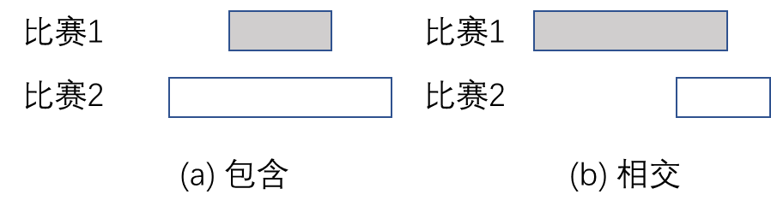
凌乱的yyy
如果所有的比赛时间不冲突，可以全部参加。 如果有冲突呢？
一个比赛被另一个包含：两个比赛冲突，选择比赛 1，因为比赛 1
先结束，这样后续比赛被占用时间的可能就少一些。
一个比赛和另一个比赛相交：还是选择比赛 1，理由同上。 应该选择参加最先结束的那一场比赛。 然后选择能参加的比赛中，最早结束的，直到无比赛可参加为止。

Slide 16
凌乱的yyy
将所有比赛的结束时间排序，然后依次进行贪心——如果能够参 加这场比赛，就报名参加；如果和上一场冲突，就放弃。
#include<iostream>
#include<algorithm> using namespace std;
int main() { cin >> n;
for (int i = 1; i <= n; i++) cin >> con[i].l >> con[i].r;
sort(con + 1, con + 1 + n, cmp);
for (int i = 1; i <= n; i++)
if (finish <= con[i].l) ans++, finish = con[i].r;
cout << ans << endl;
return 0;
}
int n, ans = 0, finish = 0;
struct contest {
int l, r;
} con[1000010];
bool cmp(contest a, contest b) {
return a.r <= b.r;
}
贪心本身的算法复杂度是O(n)，但是排序的算法复杂度可达O(nlogn)，所以时间复杂度的瓶颈在排序上。
考虑到值域范围不大，也可以考虑使用计数排序来优化。

Slide 17
小提示
一般用两种办法证明贪心成立。
反证法：假设所选方案非贪心算法所要求的方案，只需要证明将 需要贪心的方案替换掉所选方案，结果会更好（至少不会更差）
数学归纳法：每一步的选择都是到当前为止的最优解，一直到最 后一步就成为了全局的最优解。
可以大胆猜想贪心策略，但要保证正确性（最好能严格证明）
推翻贪心：只需要找到一个反例！
大胆假设，小心求证
实在没办法的话，也可不用求证

Slide 18
哈夫曼编码
哈夫曼编码是一种重要的贪心思想，而且也相当的有用。
课本 P169

Slide 19
分卷子
例 12.4 分卷子
将一摞试卷按照等级分类。各个等级对应的成绩：
A
86 到 100 分
B
71 到 85 分
C
60 到 70分
D
0 到 59 分
每次分卷子，只能将一摞卷子分为两堆，其中一堆包含了所有某 些等级的卷子，另一堆包含所有另一些等级的卷子。
分好的卷子还能继续再分，直到分成 4 堆为止。
已知各等级卷子的数量，请设计方案使分类比较次数总和最小。

Slide 20
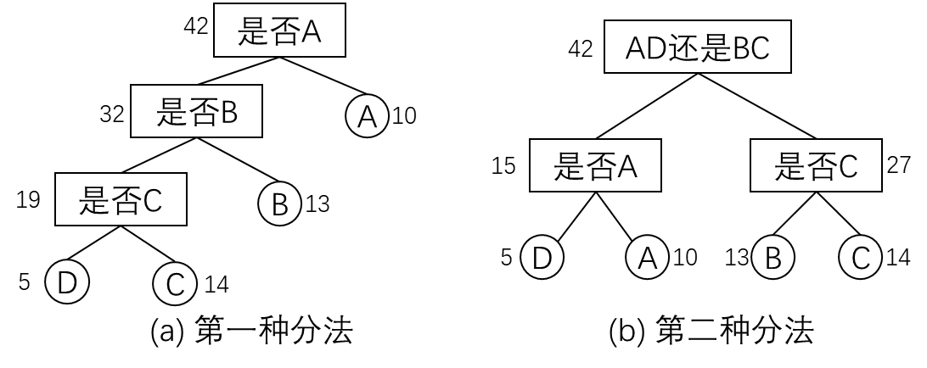
分卷子
假设 A、B、C、D 分别有 10、13、14、5 人，观察下面两个例子：
比较次数的总和还 能因为不同的分类 方法而不一样？
第一种分法：A 分了 1 次，B 分了 2 次，C 和 D 各分了 3 次， 一共分卷次数是 10×1+13×2+14×3+5×3=93
第二种分法：每种卷子都分了 2 次，一共分卷次数是
2×(5+10+13+14)=84
显然第二种方式次数要少一些。

Slide 21
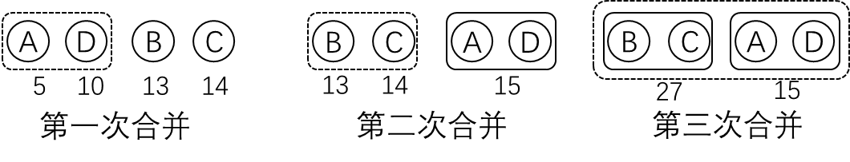
分卷子
大胆假设！
最开始分出最多的等级卷子，然后分出第二多的……直到分完。
不对！有反例！
尝试逆向思维？ 假设已按等级分成 4 堆卷子
先在这 4 堆卷子找到数量最少的 2 堆卷子合并为新的一堆。
然后剩下三堆卷子中再找出最少的 2 堆的卷子合并成一堆新的。 最后把这两堆卷子合并成一堆。
Notes:
前例就是反例

Slide 22

二叉树性质
性质：非空二叉树上叶结点数等于双分支结点数加1。即：n₀=n₂+1。
度之和=分支数
分支数=n-1
n=n₀+n₁+n₂
A
B
C
度之和=n₁+2n₂
D
E
F
n₀+n₁+n₂-1=n₁+2n₂
G
n₀=n₂+1

Slide 23

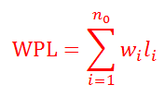
哈夫曼树
哈夫曼树的定义
设二叉树具有n₀个带权值的叶结点，那么从根结点到各个叶结点的路径长度与相应结点权值的乘积的和，叫做二叉树的带权路径长度WPL。

Slide 24
WPL的计算：
1
2
3
WPL = (2+3)×2 + 1×1=11

Slide 25
相同的叶结点构造出不同的二叉树
2
4
7
5
9
5
2
4
7
9
WPL(T₁) =
7×2+5×2+2×3+4×3+9×2 =60
WPL(T₂) =
7×4+9×4+5×3+4×2+2×1=89
具有最小带权路径长度的二叉树称为哈夫曼树（也称最优树）。

Slide 26
构造哈夫曼树
构造哈夫曼树的原则：
权值越大的叶结点越靠近根结点。
权值越小的叶结点越远离根结点。

Slide 27
构造哈夫曼树的过程：
（1）给定的n₀个权值{W_{1，}W₂，…，W_{n0}}，构造n₀棵只有一个叶结点的二叉树，从而得到一个二叉树的集合F={T₁，T₂，…，T_{n0}}。
（2）在F中选取根结点的权值最小和次小的两棵二叉树作为左、右子树构造一棵新的二叉树，这棵新的二叉树根结点的权值为其左、右子树根结点权值之和。
（3）在集合F中删除作为左、右子树的两棵二叉树，并将新建立的二叉树加入到集合F中。
（4）重复（2）、（3）两步，当F中只剩下一棵二叉树时，这棵二叉树便是所要建立的哈夫曼树。

Slide 28
W={ 0.05， 0.29， 0.07， 0.08， 0.14， 0.23， 0.03， 0.11}
建立哈夫曼树示例的演示
5
29
7
8
14
23
3
11
100
8
42
58
19
29
15
8
15
3
5
7
8
创建完毕
Notes:
教材P238的例子（图7.30）容易存在误解。

Slide 29
哈夫曼树的特点
n₁ = 0：因为每次两棵树合并。
n = n₀+n₁+n₂ = n₀+n₂
= 2n₀-1。

Slide 30
哈夫曼编码
规定哈夫曼树中的左分支为0，右分支为1，则从根结点到每个叶结点所经过的分支对应的0和1组成的序列便为该结点对应字符的编码。这样的编码称为哈夫曼编码。
哈夫曼编码属0、1二进制编码

Slide 31

哈夫曼编码特点：权值越大的字符编码越短，反之越长。

Slide 32
产生哈夫曼编码示例的演示
100
0
1
42
58
0
1
0
1
19
23
29
29
0
1
0
1
8
11
14
15
0
1
0
1
3
5
7
8
5：
0
0
0
1
3:0000 5:0001 11:001 7:1000
8:1111 23:01 29:10 14:110

Slide 33
在一组字符的哈夫曼编码中，不可能出现一个字符的哈夫曼编码是另一个字符哈夫曼编码的前缀。
例如，有4个字符的编码如下：
100，001，0，1
这是哈夫曼编码吗？
×
哈夫曼编码也称为前缀编码。

Slide 34
练习：
假设用于通讯的电文仅由八个字母(a, b, c, d, e, f, g, h)组成，字母在电文中出现的频率分别为0.07, 0.19, 0.02, 0.06, 0.32, 0.03, 0.21, 0.10。试为这八个字母设计哈夫曼编码。并利用该编码翻译一下电文：aebcddaehgaefa。规定：构造哈夫曼树过程中，权值较小的子树安排在左子树上。

Slide 35
合并果子
例 12.5（洛谷 P1090，NOIP2004 提高组） 果园里有很多堆水果，多多决定把所有的果子合成一堆。 每一次合并，多多可以把两堆果子合并到一起，消耗的体力等于两堆果子的重量之和。
已知果子种类数 𝑛(𝑛≤ 20000) 和每种果子数目 𝑎_{i}(𝑎_{i} ≤ 10000 ) ， 请设计出合并的次序方案，使耗费的总体力最少。
只需输出这个最小的体力耗费值即可。
3
1 2 9
15

Slide 36
合并果子
比较上一题，虽然一个分离，一个合并，但使用的模型一样。 所以本题只需要每次将最小的两个果堆合并成一个新堆即可。
5 10
13 14
15 13
14
15 27
42

Slide 37
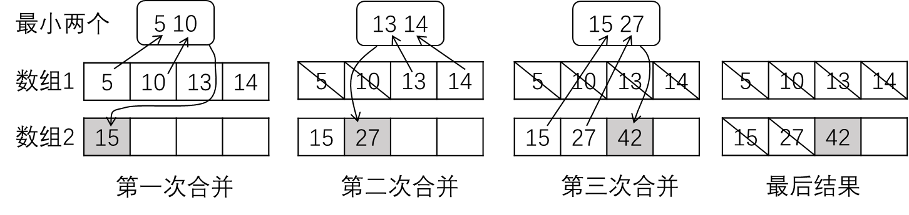
合并果子
数组 1 存储每堆果子重量并从小往大排序。前两个是最小的两堆。把这两堆果子取出（从数组中划掉）合并一次成为新的一堆，记录消耗的体力，然后把这两堆果子总和放在数组 2 后面。
继续找最小堆，比较两数组中未划掉部分最前面的元素并取出。 合并后丢数组 2 的后面，两个数组都是从小到大排序的。

Slide 38
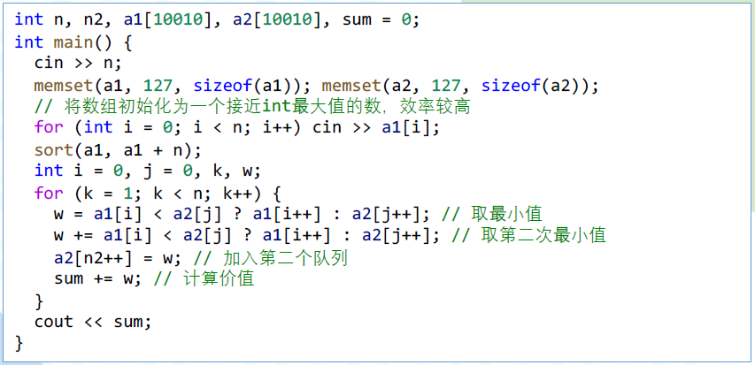
合并果子
可以使用变量来定位没有划掉的头部（i/j）；
还要记录下两个数组分别的元素个数（n/n2） 。
Notes:
第2个for循环为什么是从1到n-1
在哈夫曼树中，叶子数量为n，则分支结点数量为n-1，整棵树结点数量为2n-1

